Slide 1
Отклонения
Вероятность и статистика 8кл
Смирнова Е.Ю.

Slide 2
Вспомним:
Что такое среднее арифметическое чисел?
Что такое размах ряда?
Что такое медиана ряда?
Что такое мода?

Slide 3
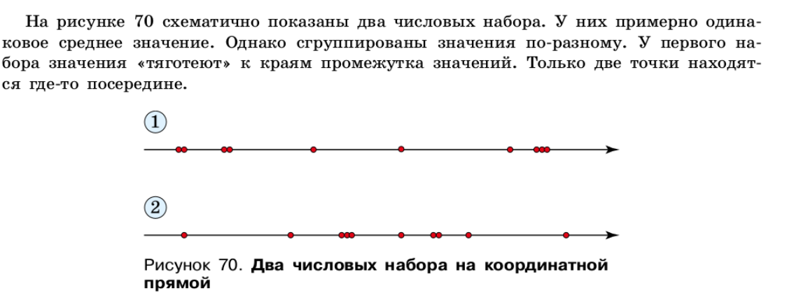

Slide 4
Разберемся:

Slide 5
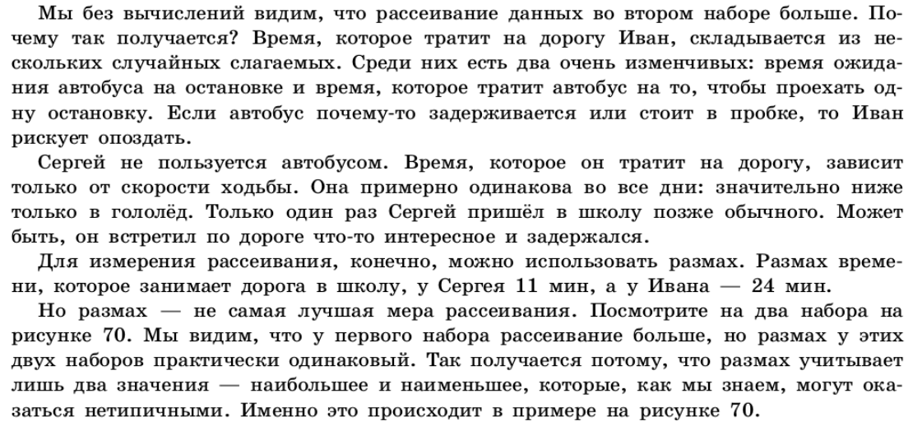

Slide 11
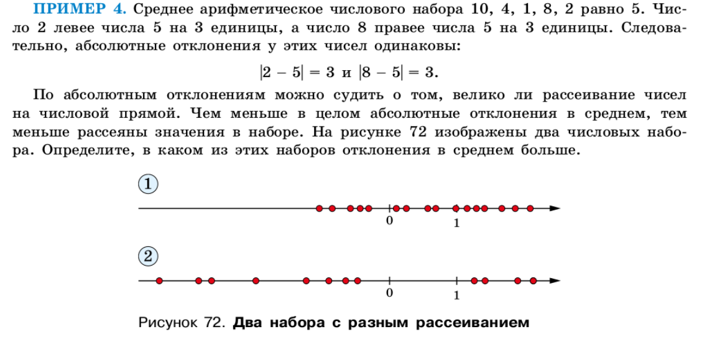

Slide 12
Закрепим изученное:

Slide 18
Обсудим!?
Что нового мы сегодня узнали?
Как вы поняли новую тему?

Slide 19
Спасибо за внимание!

